Slide 1
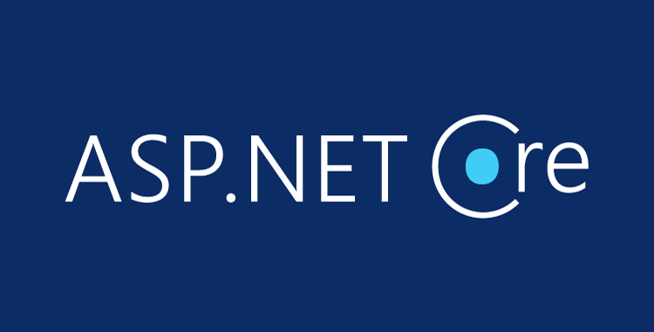
Олександр Загоруйко © 2026
Services, repositories

Slide 2
План презентації - 4 пари
Ще раз про SOLID, DIP та Dependency Injection
Поняття сервісу
Життєвий цикл сервісу
Патерн Репозиторій
Приклади
Практика
Нове ДЗ: музичний портал

Slide 3
Системи трекінгу завдань
Системи трекінгу завдань (таск-трекери, issue trackers) — програми для створення задач, призначення виконавців, дедлайнів, статусів ("To Do" → "In Progress" → "Done"), коментарів, файлів тощо. Вони рятують від хаосу, коли задач багато або є команда (Excel/Telegram уже не вистачає).
Особливо корисні для Scrum-фреймворку зі спринтами (1–4 тижні), backlog, daily, ретроспективами, burndown-чартами.
Ось топ-4 інструментів для Scrum:
Jira (Atlassian) — №1 у світі для Scrum. Стандарт для IT/розробки: повноцінні Scrum-дошки, спринти, velocity, burndown/burnup, епіки, кастомні workflow, інтеграції (GitHub, Confluence тощо).
ClickUp — потужна альтернатива, швидко росте. Повноцінний Scrum: спринти, backlog, burndown, velocity, estimation. Все в одному (задачі + docs + time tracking + AI).
YouTrack (JetBrains) — гнучка альтернатива Jira для Scrum. Готові Scrum-дошки, backlog, спринти, burndown, velocity, епіки, swimlanes. Найкраща інтеграція з IDE JetBrains (IntelliJ, PyCharm тощо)
Trello — найпростіший старт для "лайт" Scrum. Візуальні Kanban-дошки, легко адаптувати під спринти (Power-Ups для estimation/чек-листів).
https://sunmeat.uspacy.ua/

Slide 4
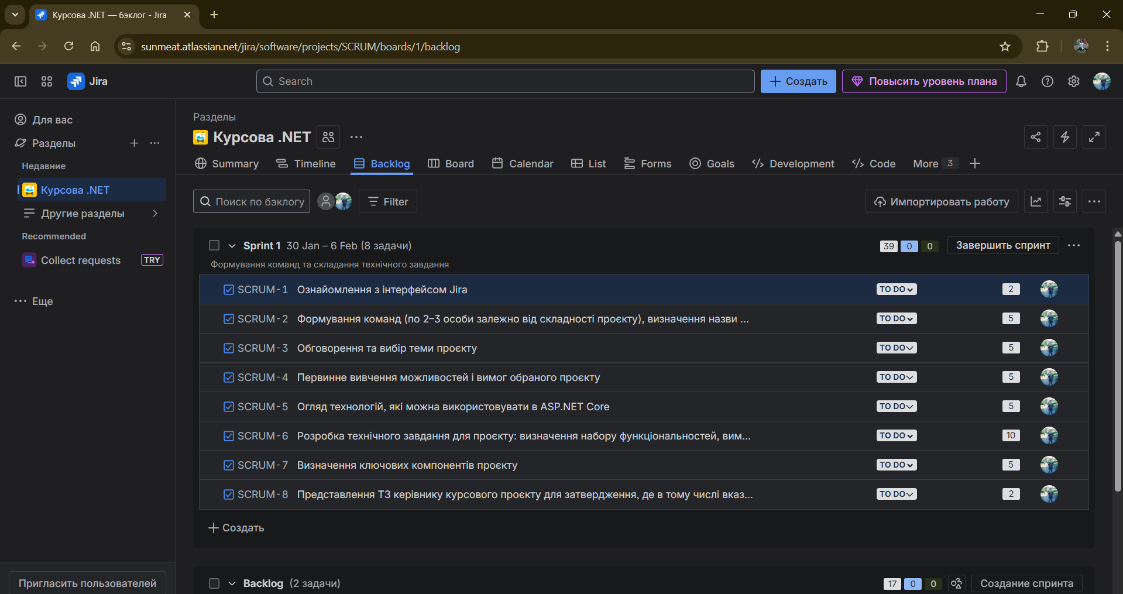
Jira

Slide 5
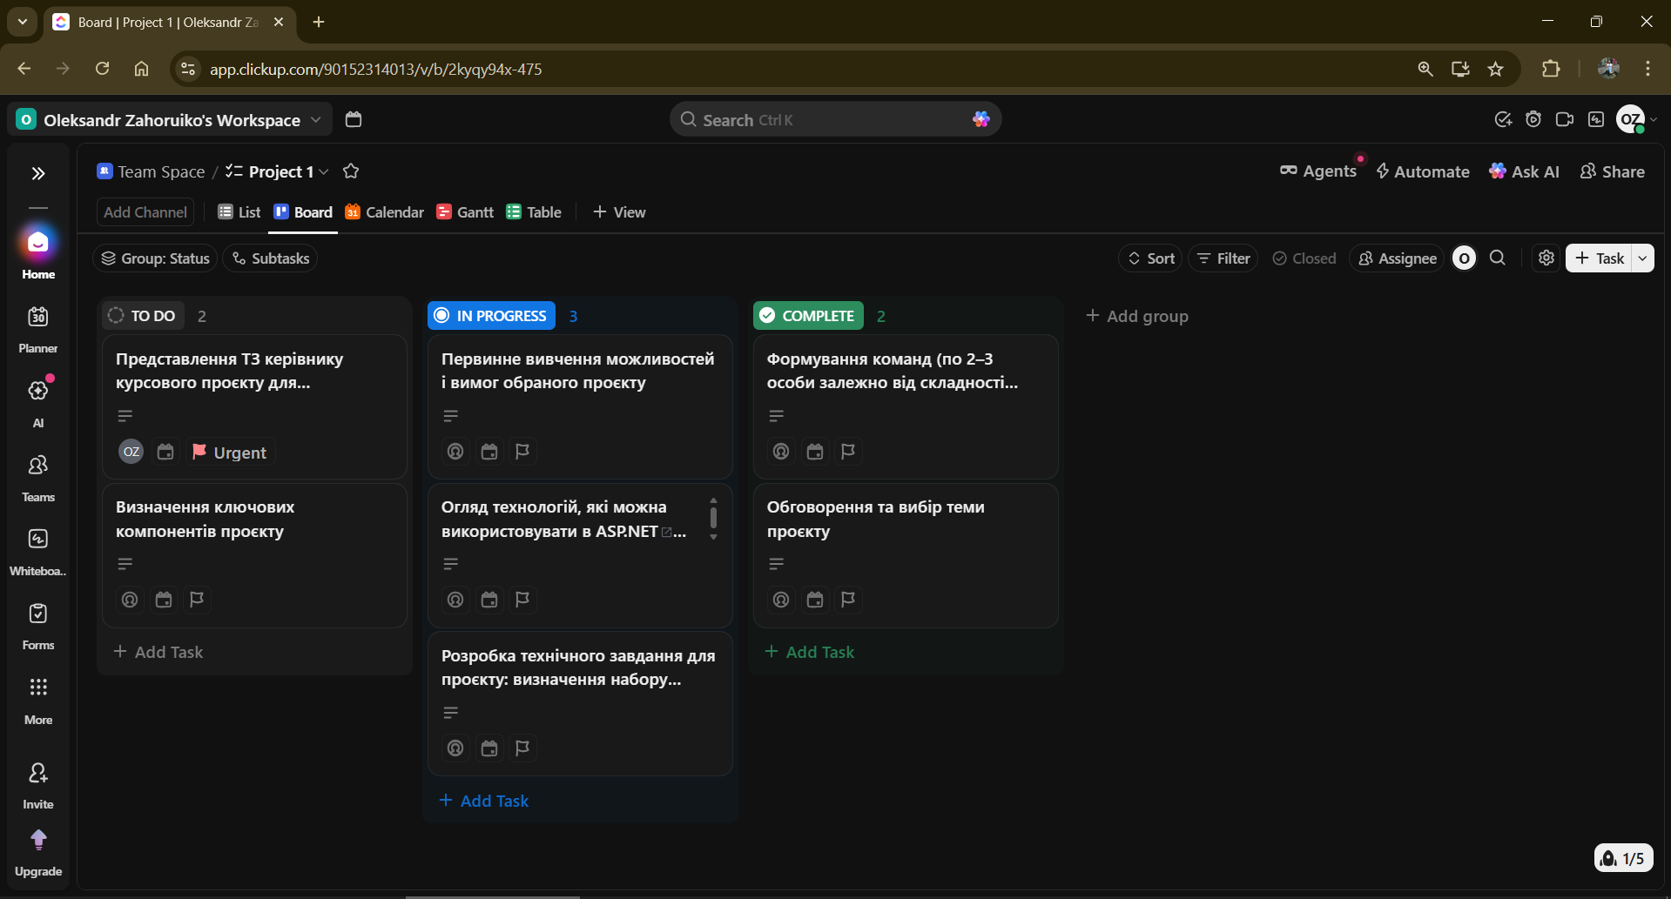
ClickUp

Slide 6
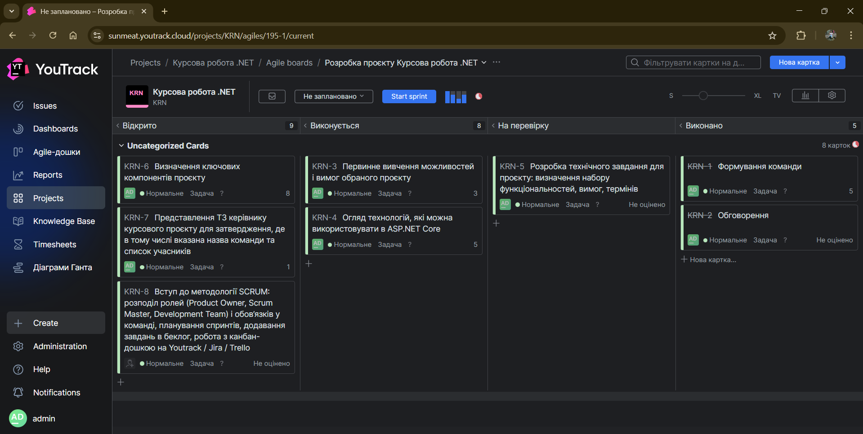
YouTrack

Slide 7
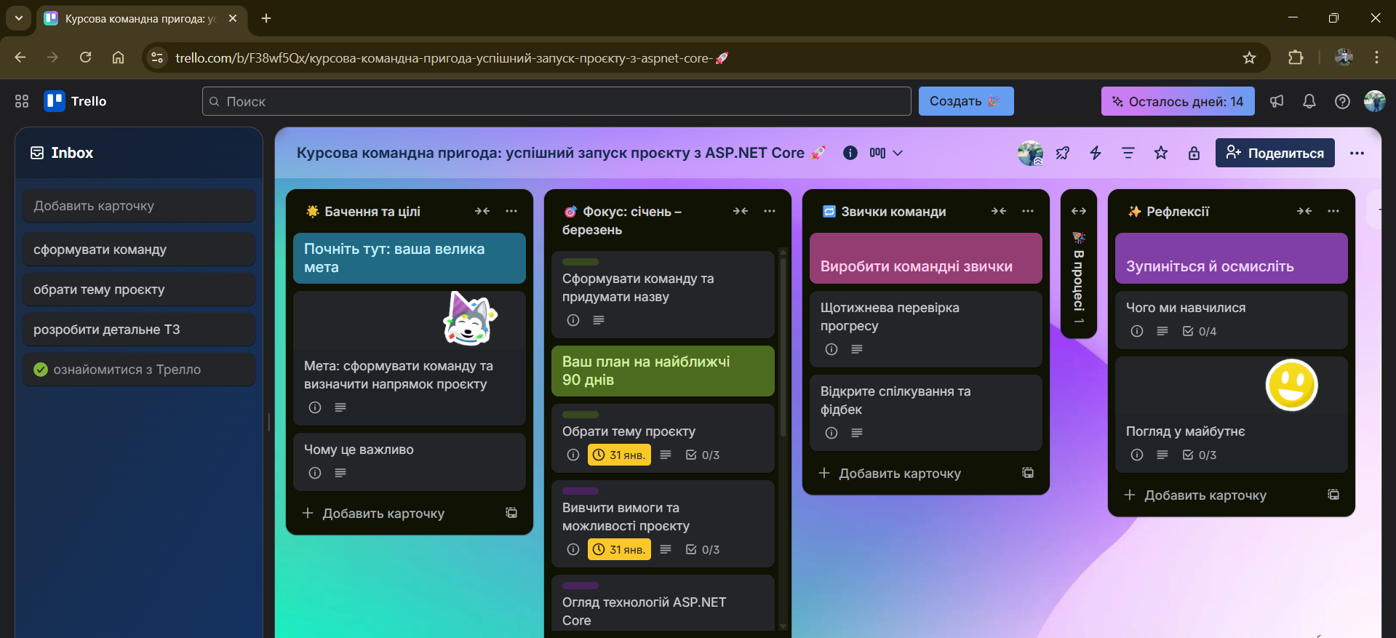
Trello

Slide 8
Об'єктна декомпозиція
Основне завдання проектування під час об'єктної декомпозиції - це виконання двох умов.
Умови декомпозиції:
Високе зчеплення (high cohesion): максимізація зв'язків усередині класів
Низька зв'язаність (low coupling): мінімізація зв'язків між класами
https://www.youtube.com/watch?v=ph6IIeGTmmw

Slide 9
Два головні принципи ООП
Мінімізація зв'язків між класами не означає відмову від зв'язків узагалі - у цьому немає сенсу, зв'язки так чи інакше будуть.
Мінімізація зв'язків між класами означає не відмову від них, а їх послаблення.
Сильне зчеплення та слабка зв'язаність - це два головні принципи ООПроектування.

Slide 10
Принципи S.O.L.I.D.
Що таке S.O.L.I.D?
Це принципи проєктування класiв.
Усього разом їх 5 штук.
Основні ідеї:
1. Збільшення рівня абстракції: інтерфейси, а не реалізації
2. Посилення зв'язків усередині класів
3. Послаблення зв'язків між класами
4. Добре спроектований клас не потрібно буде змінювати в майбутньому!

Slide 11
DIP - 5 принцип
Dependency Inversion Principle (DIP) - принцип інверсії залежностей, який говорить, що:
Модулі верхніх рівнів не повинні залежати від модулів нижніх рівнів. Обидва типи модулів повинні залежати від абстракцій.
Абстракції не повинні залежати від деталей. Деталі мають залежати від абстракцій.
Ознаки занадто високої залежності архітектури:
Жорсткість. Змінюємо в одному місці - змушені змінювати в купі інших місць
Крихкість. Змінюємо в одному місці - починаються помилки в купі інших місць
Нерухомість. Складно винести код в інший проєкт
Причина цих проблем у тому, що між класами виникає занадто багато жорстко прописаних залежностей.

Slide 12
DIP
Інверсія залежностей пропонує позбутися жорстко прописаних залежностей між класами, інвертувавши їх у залежності від абстракцій. Суть тут в інверсії сильних залежностей від реалізацій у слабкі залежності від абстракцій. Трохи спрощена, але дієва інтерпретація принципу DIP виражається евристичним правилом "залежати треба від абстракції". Це означає, що не повинно бути залежностей від конкретних класів. Замість цього типи посилань на залежності мають бути інтерфейсами або абстрактними класами.
Головним плюсом інвертування залежностей є інвертування володіння: не ми володіємо об'єктом - не ми за нього відповідаємо. Ми на цей об'єкт просто вказуємо. А отже, залежність від нього (зв'язок із ним) - слабка, як того й вимагає умова "низька пов'язаність".

Slide 13
DIP
Патерни реалізації принципу інверсії залежності, в даному випадку патерни проєктування:
Factory Method
Service Locator
Dependency Injection
Паттерн Dependency Injection (впровадження залежності) - не просто інвертує сильні залежності від реалізацій в слабкі залежності від абстракцій, а й виносить їх з класу, пропонуючи впроваджувати їх в клас ззовні. Класичний варіант впровадження залежності в наш клас - через конструктор. У результаті, ми замінюємо композицію агрегацією і перекладаємо частину проблем з поточного класу кудись вище. Саме паттерн Dependency Injection є реалізацією умови "Слабка зовнішня пов'язаність". Він якраз і займається ослабленням зв'язків між класами. Програмуємо на основі абстракцій (інтерфейс, абстрактний клас тощо), а не реалізацій!

Slide 14
IoC контейнер
IoC-контейнер (Inversion of Control) в ASP.NET Core — це вбудований сервіс-контейнер (він же IServiceProvider), який є центральним механізмом впровадження залежностей (Dependency Injection) у всіх сучасних додатках .NET 6+.
Він повністю відповідає за:
створення об’єктів (сервісів)
управління їхнім життєвим циклом (Singleton, Scoped, Transient)
автоматичне впровадження залежностей
знищення об’єктів, коли вони більше не потрібні

Slide 15
IoC-контейнер
Інверсія управління - це принцип об'єктно-орієнтованого програмування, який служить для зменшення пов'язаності шарів складних додатків (low coupling). Принцип полягає в тому, що кожен шар програми працює з нижчим шаром не безпосередньо, а опосередковано (через шар абстракцій). В результаті, це дозволяє легко і безболісно замінити реалізацію кожного з шарів на нову, при цьому не торкнувшись роботи вищестоячих шарів.
https://learn.microsoft.com/en-us/aspnet/core/fundamentals/dependency-injection?view=aspnetcore-10.0
https://habr.com/ru/articles/437002/
https://metanit.com/sharp/aspnet6/4.1.php
https://medium.com/@virendraparade01/understanding-inversion-of-control-ioc-in-net-core-a5523207fac7

Slide 16
Dependency Injection
У 2004 році Мартін Фаулер запропонував уникати терміна Inversion of Control (IoC) на користь Dependency Injection (DI), мотивуючи це тим, що термін IoC занадто загальний і викликає проблеми в усвідомленні того, що відбувається. Dependency Injection (DI) – це шаблон проектування, що дозволяє розробникам «розв'язати» (decouple) компоненти їхньої програми, тим самим послабивши зв'язок між ними.
Варіанти:
Constructor Injection — використання через конструктори
Setter Injection — використання через сеттери
Method Injection — використання через параметр методів

Slide 17
Як це виглядає в коді
// реєстрація в IoC-контейнері (Program.cs)
builder.Services.AddDbContext<StudentContext>
(options => options.UseSqlServer(connection));
Цей рядок говорить IoC-контейнеру:
«Коли будь-який клас (наприклад, StudentController) попросить у конструкторі об’єкт типу StudentContext — створи його сам, налаштуй підключення до SQL Server і віддай».

Slide 18
Як це виглядає в коді
// А в контролері ми «попросили» залежність
public class StudentController : Controller
{
private readonly StudentContext _context;
public StudentController(StudentContext context) { // ось тут інверсія!
_context = context;
}
}
Принцип інверсії управління в дії:
У традиційному підході (старий ASP.NET, чи просто «ручний» код) писали: var context = new StudentContext(connectionString); тобто програміст сам контролював створення об’єкта
У ASP.NET Core контроль перевернуто (inverted): більше не треба створювати об’єкти вручну. Контейнер сам вирішує, коли і як їх створити, і автоматично «впорскує» (inject) їх туди, де вони потрібні — зазвичай через конструктор

Slide 19
Що дає IoC
слабку зв’язаність між класами (контролер не знає, як саме створюється StudentContext)
легке тестування (можна передати Mock-об’єкт замість справжньої бази)
чистий, короткий код без десятків зайвих new
один раз зареєстрували - використовуємо скрізь
Як його побачити, цей IoC-контейнер?
https://gist.github.com/sunmeat/0bfbc36a5c60b8bd8cbf52dbcb4477b3

Slide 20
Що таке сервіс?
Сервіс — це клас (зазвичай з реалізацією інтерфейсу), який реєструється в контейнері залежностей (Dependency Injection container) і надає певну функціональність. Сервіси інжектуються в інші компоненти (наприклад, контролери, middleware, інші сервіси) через конструктор або методи.
Сервіси поділяються на:
Framework services — вбудовані в ASP.NET Core (наприклад, ILogger, IHttpContextAccessor)
Application services — наші власні класи, які містять бізнес-логіку, роботу з репозиторіями, зовнішніми API тощо
Мета сервісів — досягти слабкої зв'язаності (loose coupling), тестованості та повторного використання коду.
https://github.com/sunmeat/aspnetcore_services/blob/master/services%2C%20di.docx

Slide 21
Бізнес-логіка
Контролери в ASP.NET Core (або Minimal API endpoints) повинні бути тонкими (thin controllers). Їхня основна роль:
Приймати HTTP-запити
Валідувати вхідні дані (моделі, FluentValidation)
Викликати сервіси для виконання логіки
Повернути відповідь (View, JSON тощо)
Бізнес-логіка (всі розрахунки, валідація, взаємодія з БД) не повинна бути в контролерах, бо:
Це порушує принцип єдиної відповідальності (Single Responsibility Principle) — контролер стає "товстим" і важким для підтримки
Важко тестувати — контролери залежать від HttpContext, що ускладнює unit-тести
Це порушує принцип чистої архітектури. Контролер — це шар презентації (UI), а бізнес-логіка повинна бути в шарі Application/Domain
Повторне використання — якщо логіка в контролері, її не можна легко використати в консольному додатку, worker-сервісі чи іншому API
Замість цього бізнес-логіку виносять у сервіси (application services) або handlers (у CQRS/MediatR).

Slide 22
Способи реєстрації сервісів
Сервіси реєструються в Program.cs (або раніше в Startup.cs) через builder.Services:
AddTransient
Новий екземпляр створюється кожного разу, коли сервіс запитується
Підходить для легких, stateless сервісів (без стану)
Безпечний вибір, коли нема впевненості в lifetime
Приклад: сервіси для одноразових операцій, простих розрахунків
AddScoped
Один екземпляр на один HTTP-запит (scope)
В межах одного запиту всі інжекції отримують той самий об'єкт, але в різних запитах — нові
Ідеально для DbContext (EF Core), сервісів з станом на запит (кошик покупок, дані користувача), він найпоширеніший для веб-додатків
AddSingleton
Один екземпляр на весь час життя додатка
Використовується для shared, thread-safe сервісів (кеш, логер, конфігурація)
Обережно: може тримати стан глобально, що призводить до багів у багатопотоковому середовищі

Slide 23
Різниця Transient / Scoped
Можна порівняти сервіс із блокнотом для нотаток під час обробки запитів. Transient — це стопка маленьких одноразових стікерів: кожного разу, коли сервіс інжектується (у контролер, інший сервіс чи метод), створюється новий чистий стікер. Усі інжекції, навіть у межах одного HTTP-запиту, отримують окремі стікери — записи один одного не видно, стан не ділиться. Scoped — це один великий блокнот на весь один HTTP-запит: усі компоненти, що працюють у цьому запиті, пишуть у той самий блокнот, бачать попередні записи і можуть продовжувати роботу. Після завершення запиту блокнот викидається, а новий запит отримує свіжий.
Ця різниця критична, наприклад, для DbContext в Entity Framework, який завжди реєструють як Scoped: протягом одного запиту можна читати дані, вносити зміни, відстежувати їх і зберігати одним SaveChanges() — усе в одному "блокноті". Якби DbContext був Transient, кожен сервіс отримував би свій стікер: зміни не передавалися б далі, а підключень до бази відкривалося б забагато. Коротко: Transient — новий стікер щоразу (ізольовано і без стану), Scoped — один спільний блокнот на запит (для накопичення стану всередині запиту). Singleton - один блокнот на все життя, ще й в загальному доступі :))

Slide 24
Приклад на ЖЦ сервісів
https://github.com/sunmeat/aspnetcore_services

Slide 25
ДЗ на сервіси
https://gist.github.com/sunmeat/35b975a4e00968df038c8e2821b79730

Slide 26
Контекст в контролері
У контролері не має бути посилання на DbContext (або будь-який інший конкретний клас доступу до даних), тому що:
Контролер — це шар презентації (UI/Web). Залежність від DbContext прив’язує його до конкретної технології (Entity Framework Core) та шару інфраструктури
Порушується принцип інверсії залежностей (DIP): верхній шар (презентація) не повинен залежати від нижнього (інфраструктура)
Ускладнюється тестування: контролер стає важким для unit-тестів через пряму залежність від БД
Порушується чиста архітектура: контролер починає знати про деталі зберігання даних

Slide 27
Поняття репозиторію
Замість посилання на DbContext у сервісах (а контролер викликає тільки сервіси) використовується IRepository (інтерфейс репозиторію), тому що:
Сервіс залежить тільки від абстракції (інтерфейсу), а не від конкретної реалізації — дотримується DIP
Реалізація репозиторію (з DbContext) знаходиться в шарі Infrastructure і інжектиться через DI
Легко мокати репозиторій у unit-тестах сервісу
Можна замінити EF Core на іншу технологію (Dapper, MongoDB тощо) без змін у сервісі чи контролері
Доступ до даних ізольований в одному місці, сервіс залишається чистим і сфокусованим на бізнес-логіці
Коротко: контролер → сервіс → IRepository → (реалізація з DbContext). DbContext ніколи не піднімається вище шару Infrastructure!

Slide 28
Поняття репозиторію
Репозиторій (Repository Pattern) — це класичний дизайн-патерн, описаний у книзі Domain-Driven Design Еріка Еванса (2003 рік), а також у "Patterns of Enterprise Application Architecture" Мартіна Фаулера. Він призначений для абстракції шару доступу до даних (Data Access Layer).
Репозиторій діє як "посередник" між бізнес-логікою (domain/application layer) та джерелом даних (зазвичай БД). Він надає інтерфейс, схожий на колекцію в пам'яті:
public interface IProductRepository {
Task<Product> GetByIdAsync(int id);
Task<IEnumerable<Product>> GetAllAsync();
Task AddAsync(Product product);
Task UpdateAsync(Product product);
Task DeleteAsync(int id);
}

Slide 29
Чому це важливо?
Separation of Concerns (SoC) та Single Responsibility Principle: Доступ до БД ізольований в окремому шарі (Infrastructure). Сервіси працюють з абстракціями (інтерфейсами репозиторіїв), а не безпосередньо з EF Core DbContext
Тестованість: Легко мокати репозиторії в unit-тестах сервісів (наприклад, з Moq). Не потрібно мокати весь складний DbContext
Гнучкість та low coupling: Якщо завтра змінити ORM (з EF Core на Dapper, NHibernate чи навіть NoSQL), зміни тільки в Infrastructure шарі. Application/Domain не залежать від EF
Повторне використання: Логіка доступу до даних може використовуватися в різних частинах (API, workers, консольні інструменти)
Централізоване управління: Легко додавати кешування, логування, аудит тощо в одному місці

Slide 30
Критика: зайве, якщо EF Core
EF Core DbContext вже реалізує Unit of Work, а DbSet<T> — частково Repository
Пряме використання DbContext в сервісах простіше, швидше, дозволяє використовувати всі фічі EF (lazy loading, change tracking, complex queries з IQueryable)
Додатковий шар репозиторіїв часто стає оболонкою без доданої цінності - на виході зайва абстракція (anti-pattern для простих CRUD)
Microsoft самі в своїх прикладах лише іноді використовують репозиторії, в більшості — прямий DbContext (для простоти)
В останні 2 роки багато статей та постів (наприклад, "The Repository Pattern is Dead" чи дискусії на Reddit) рекомендують уникати для типових Web API, якщо планується до використання тільки EF Core

Slide 31
Рекомендації щодо використання
Використовуйте, якщо:
Проєкт великий/enterprise, планується еволюція (зміна БД/ORM)
Потрібна максимальна тестованість
CQRS з різними моделями для читання/запису
Хочете всім показати, що вмієте в Clean Architecture :))
Не використовуйте, якщо:
У вас простий CRUD API
Хочете максимальну продуктивність та повне використання EF Core-фіч
Тестуєте з EF Core InMemory provider (дуже зручно для інтеграційних тестів)

Slide 32
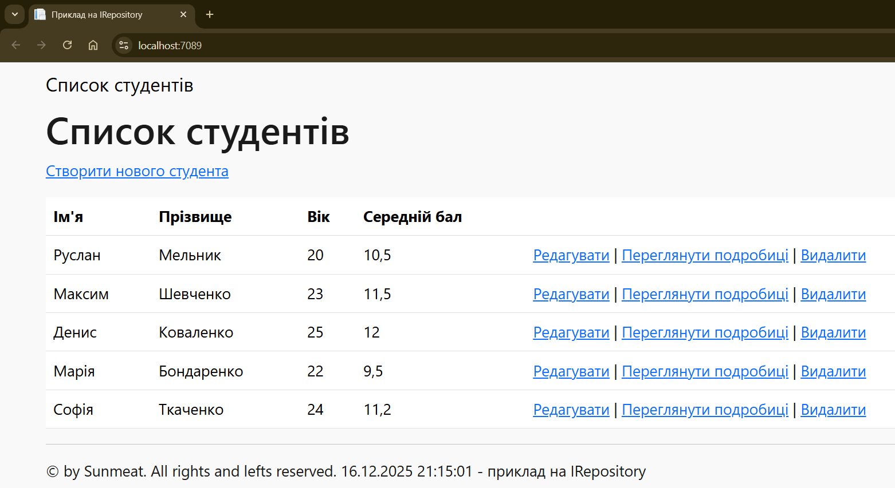
Приклад на IRepository
https://github.com/sunmeat/aspnetcore_repository
https://github.com/sunmeat/aspnetcore_crud
для порівняння !!!

Slide 33
ДЗ: Гостьова книга + IRepository
https://gist.github.com/sunmeat/066b752264dd9f4dbc7858bdce20ee7c

Slide 34
Практика
Відповіді на питання по попередніх ДЗ

Slide 35
ДЗ: Музичний портал
https://gist.github.com/sunmeat/9791b8fcb8d062c89c0f1f866695a029
https://gist.github.com/sunmeat/e3f81d7524081ae8c2f102c7c05f622c

Slide 36
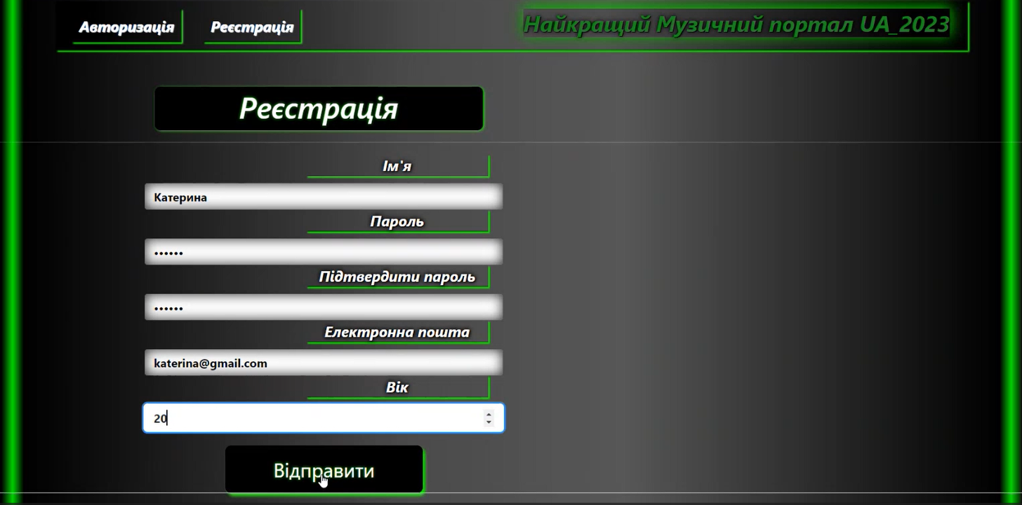
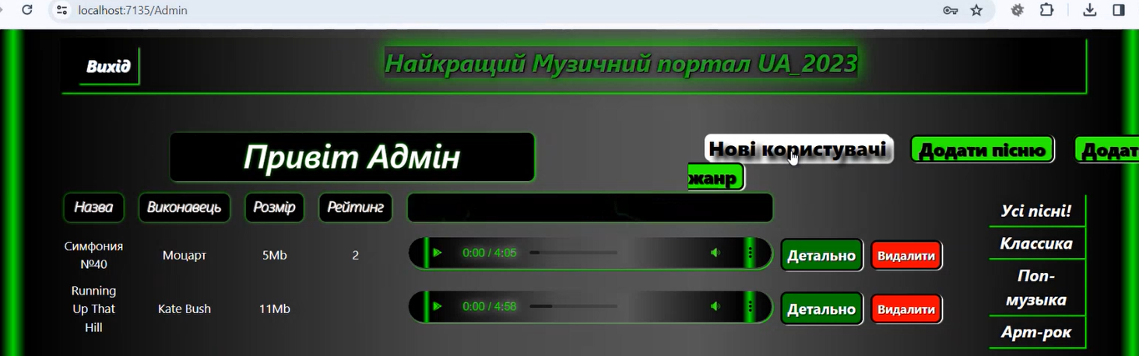
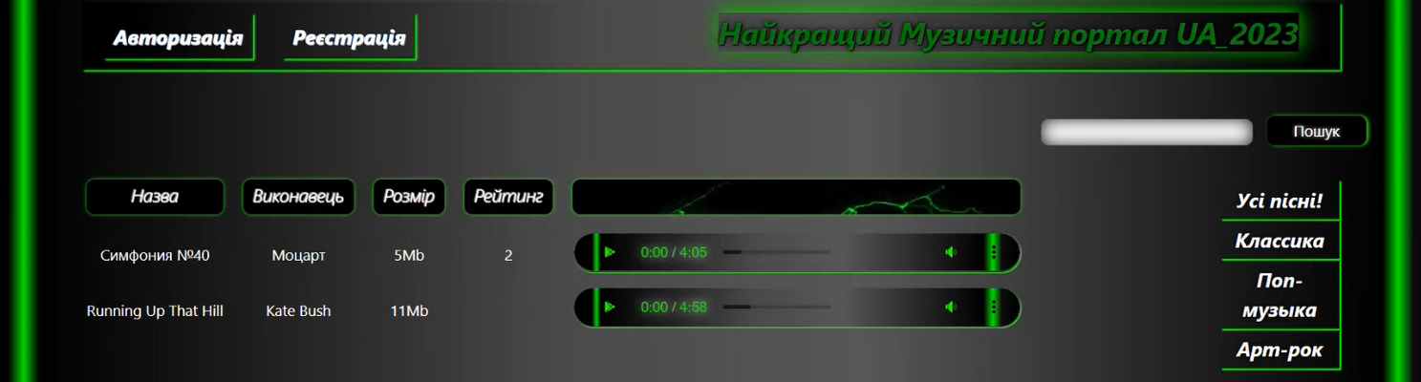
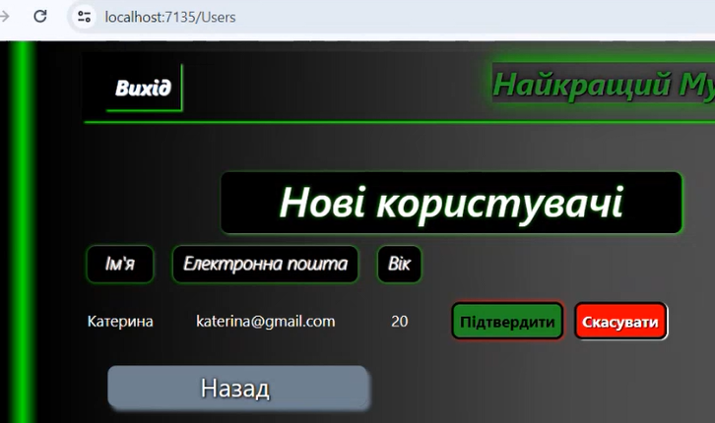
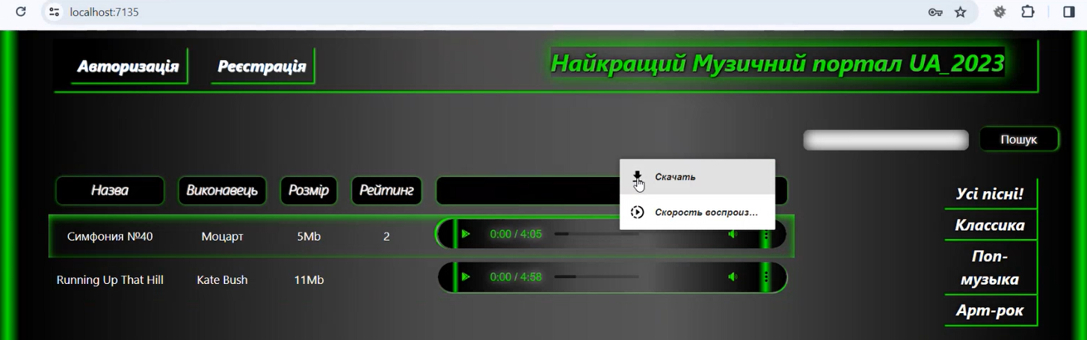
Приклади результатів

Slide 37
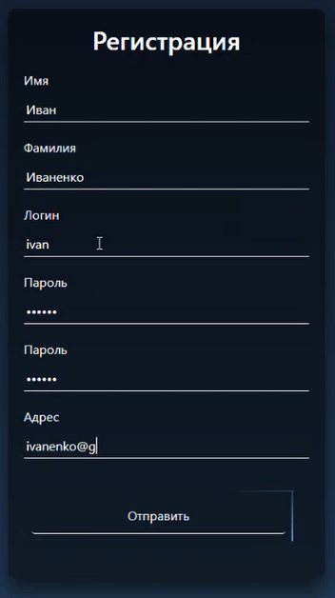
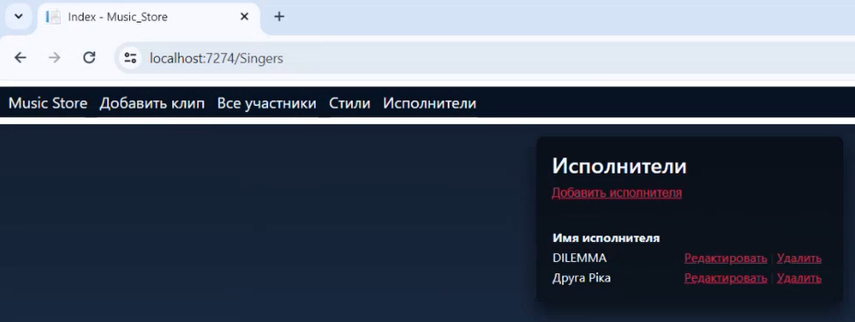
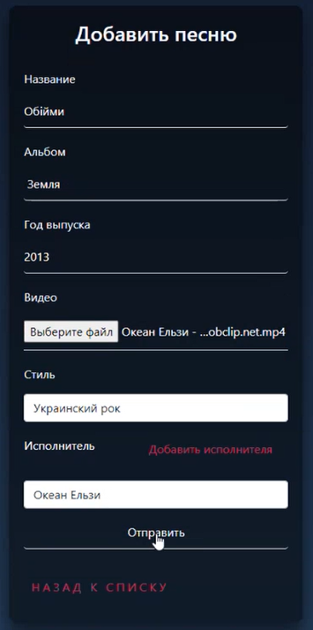
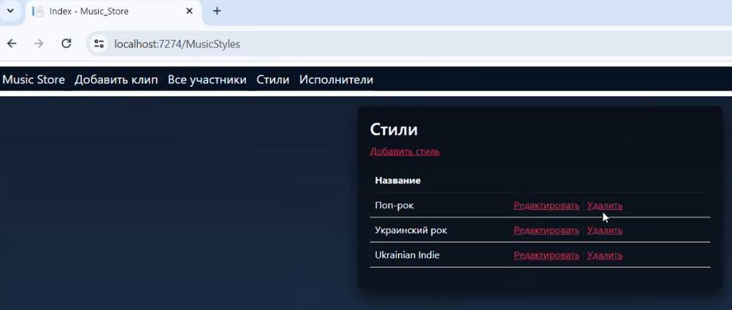
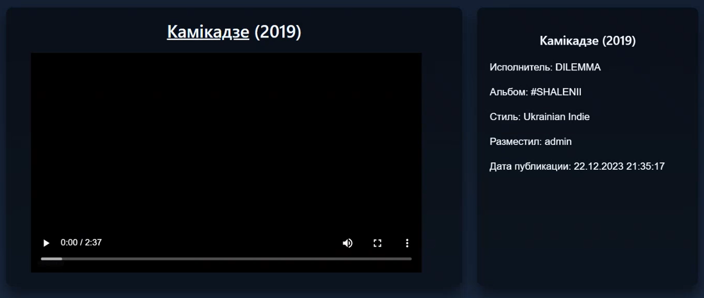
Приклади результатів

